Slide 1
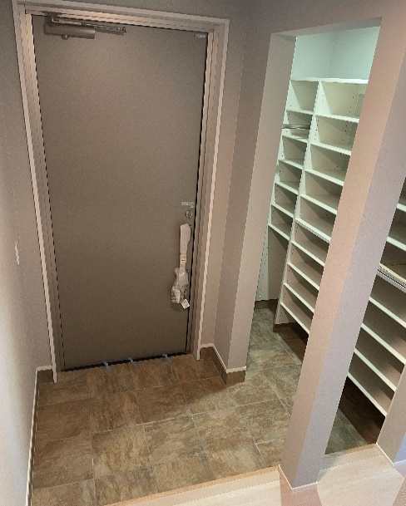
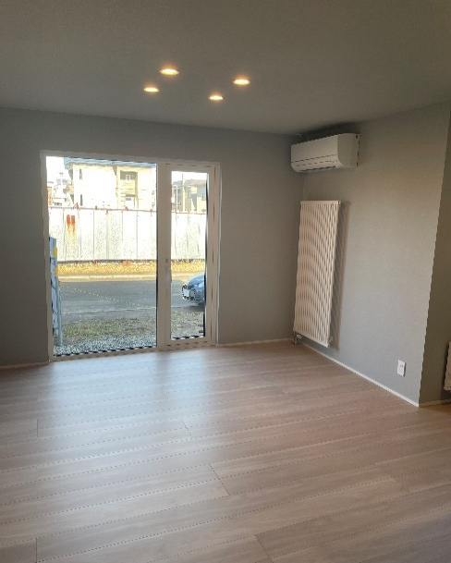
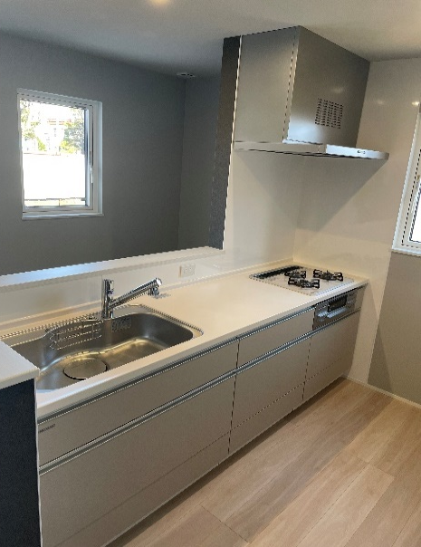
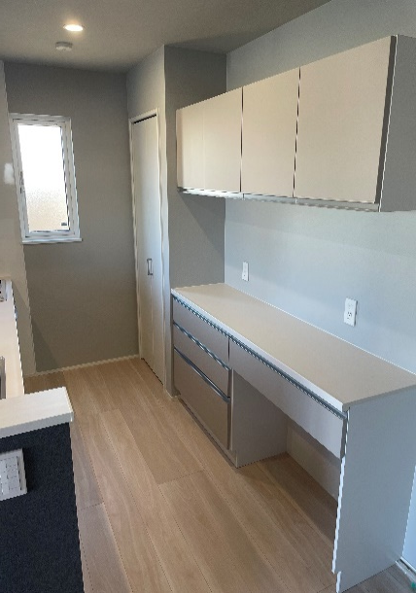
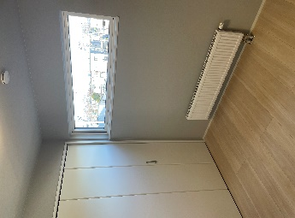
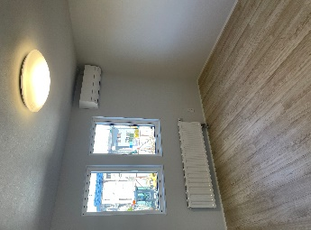
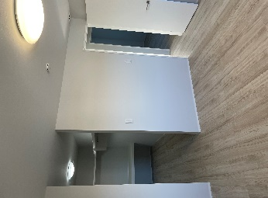
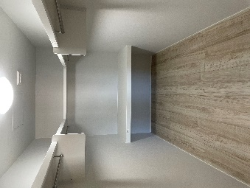
新築戸建賃貸
イルミネート 月寒東
エコジョーズ（セントラル）
建物概要
敷地面積/２０４.６１㎡
♦A
１階床面積/45.01㎡
♦B
１階床面積/43.07㎡
※写真は当該物件です。
2階床面積/45.96㎡
2階床面積/43.89㎡
〒064-0811
TEL 521-4131
内山産業株式会社
札幌市中央区南１１条西７丁目 朝日ビル３階

Slide 2
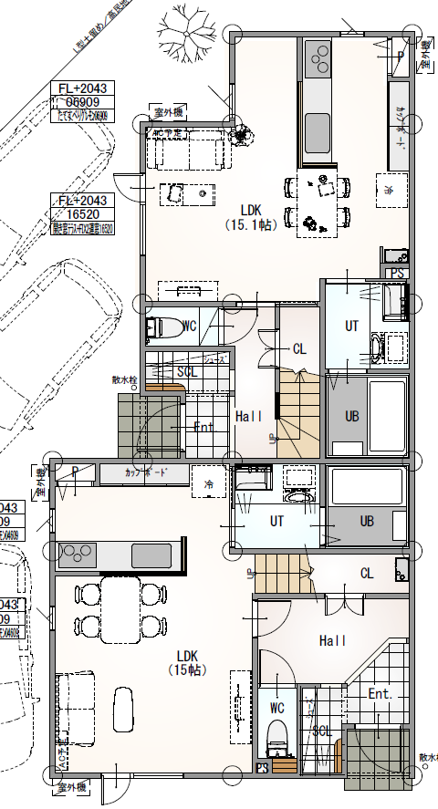
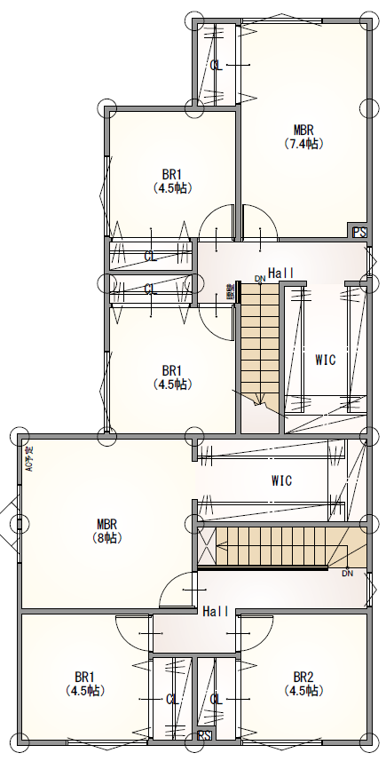
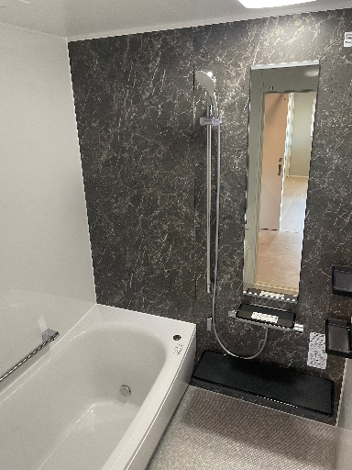
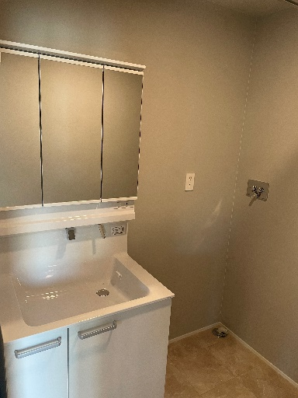
〔一棟二戸建〕
設備概要
所在地
給湯暖房 エコジョーズ（集中LPG)・各室パネルヒーター
エアコン2機(リビング・2F主寝室)、窓トリプルガラス(ダブルLOW-E)
キッチン2550(Takara standard)、ビルトインコンロ、キッチンカウンターユニット
浴室1坪ユニット、洗面化粧台、ウォシュレット、各室照明
玄関錠ディンプルキー、モニター付インターホン
玄関クローク、2Fウォークインクローゼット
駐車場2台、屋外散水栓、屋外物置(YODOKOエルモ)付
札幌市豊平区月寒東４条１７丁目12-1
５月１日入居可能
３LDK全２戸 各駐車場 ２台分 付き
断熱-SUPAFIL（優れた断熱性能・安全性）
１F
2F
外壁-ガウバリウム仕様
B
B
家賃 １４0,000円
敷金 2ヶ月
A
A
※写真は当該物件です。

